Slide 1
青骄第二课堂使用培训
阿里巴巴公益部 万年

Slide 2
项目背景
国家禁毒办主办
阿里巴巴公益部承办
面向 全国青少年 的 禁毒教育 学习平台
2.2亿青少年
禁毒教育
32万所学校
全国青少年毒品预防教育数字化平台
Notes:
任重道远，利在千秋

Slide 3
学校管理员老师
设置年级班级 批量导入同学
账号密码分发 一键升级管理
Notes:
自上而下逐级管理
权限分解各司其职

Slide 4
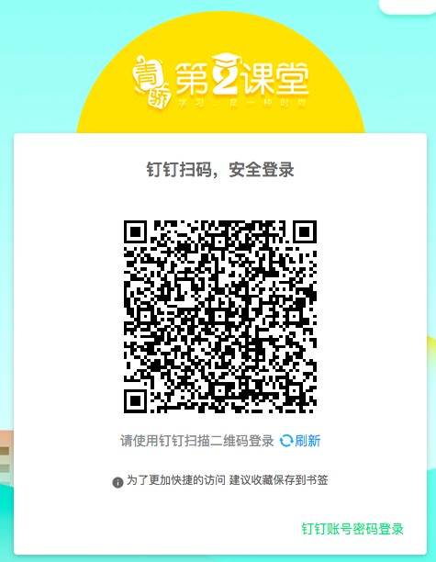
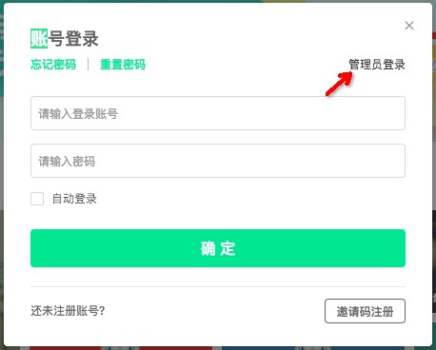
钉钉扫码进入网站管理后台
http://2-class.com/

Slide 5
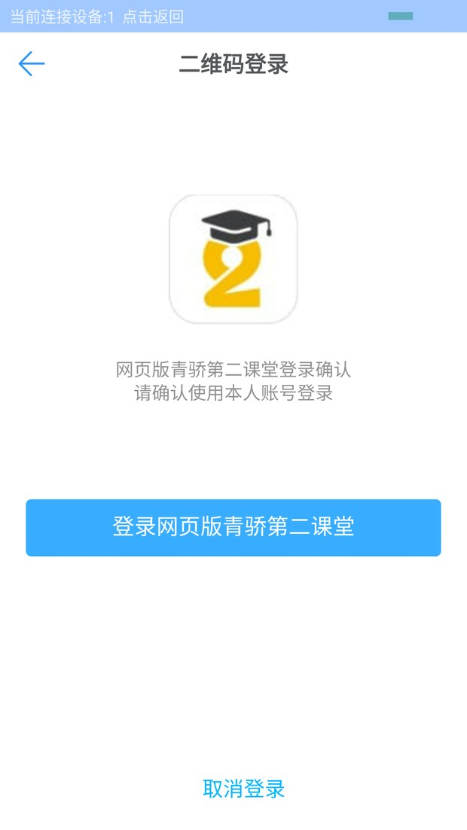
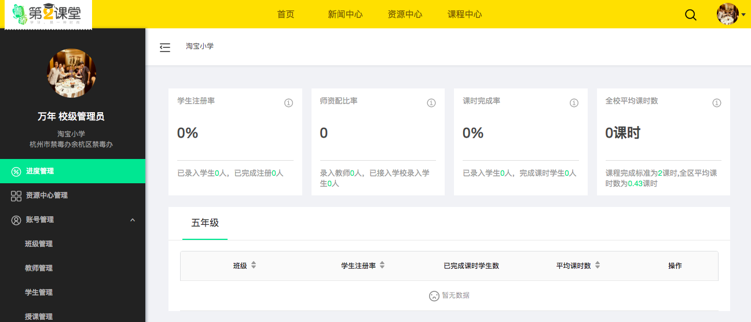
钉钉扫码进入网站管理后台

Slide 6
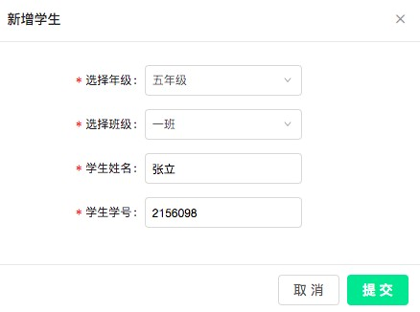
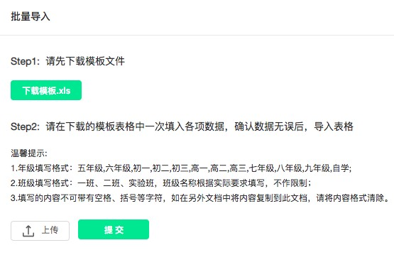
新增学生
1.多个用导入；
2.单个用新增；
3.教务处；
4.学籍管理处；
5.年级班级
规范统一。

Slide 7
新增学生
年级 | 班级 | 学生姓名 | 学号
五年级 | 一班 | 王一 | G350524200111236101
五年级 | 一班 | 王二 | G350524200111236102
五年级 | 一班 | 王三 | G350524200111236103
五年级 | 一班 | 王四 | G350524200111236104
五年级 | 一班 | 王五 | G350524200111236105
五年级 | 一班 | 王六 | G350524200111236106
五年级 | 一班 | 王七 | G350524200111236107
五年级 | 一班 | 王八 | G350524200111236108
五年级 | 一班 | 王九 | G350524200111236109
五年级 | 一班 | 王十 | G350524200111236110
五年级 | 一班 | 赵一 | G350524200111236111
五年级 | 一班 | 赵二 | G350524200111236112
五年级 | 一班 | 赵三 | G350524200111236113
五年级 | 一班 | 赵四 | G350524200111236114
五年级 | 一班 | 赵五 | G350524200111236115
五年级 | 一班 | 赵六 | G350524200111236116
五年级 | 一班 | 赵七 | G350524200111236117
1.只需要四个字段，系统上不要随意删，删除不能恢复；
2.学号用真实的，不要随便编，不要重复，同一个同学不要任意改；
3.年纪、班级要规范统一，维护好保存好本表格。
4.导出时会自动增加好账号密码，供分发使用。
5.登录修改密码后状态就会从未激活改成正常，再导出密码隐藏，为了更好的保护隐私。
6.已经激活即使人员管理时删除，学习内容记录都在。
年级 | 班级 | 学生姓名 | 学号 | 状态 | 账号 | 密码 | 备注
五年级 | 二班 | 刘五 | G350524200111236135 | 未激活 | liuwu01 | 08457941
五年级 | 二班 | 刘四 | G350524200111236134 | 未激活 | liusi41 | 65899156
五年级 | 二班 | 刘九 | G350524200111236139 | 未激活 | liujiu2 | 73420223
五年级 | 二班 | 刘六 | G350524200111236136 | 未激活 | liuliu20 | 39923230
五年级 | 二班 | 刘十 | G350524200111236140 | 未激活 | liushi7 | 36423364
五年级 | 二班 | 刘七 | G350524200111236137 | 未激活 | liuqi828 | 29794869
五年级 | 二班 | 刘八 | G350524200111236138 | 未激活 | liuba11 | 72402142
五年级 | 二班 | 刘一 | G350524200111236131 | 正常 | liuyi347
五年级 | 一班 | 赵九 | G350524200111236119 | 未激活 | zhaojiu6 | 79041553
五年级 | 二班 | 孙七 | G350524200111236127 | 未激活 | sunqi19 | 90359658
五年级 | 一班 | 赵七 | G350524200111236117 | 未激活 | zhaoqi75 | 22300300
五年级 | 二班 | 孙八 | G350524200111236128 | 未激活 | sunba81 | 01549359
五年级 | 一班 | 赵八 | G350524200111236118 | 未激活 | zhaoba7 | 63552658
五年级 | 二班 | 孙六 | G350524200111236126 | 未激活 | sunliu9 | 08840234
五年级 | 二班 | 孙四 | G350524200111236124 | 未激活 | sunsi51 | 01183796

Slide 8
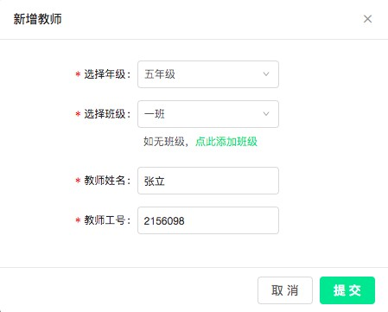
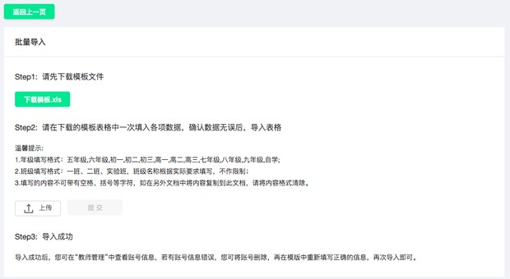
新增教师

Slide 9
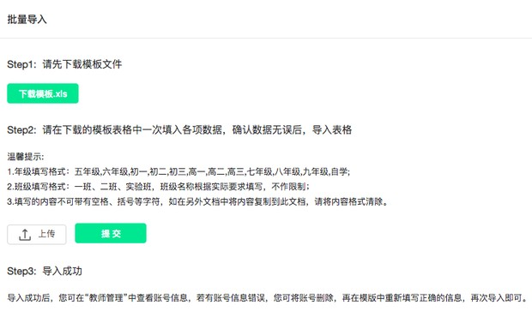
新增教师
年级 | 班级 | 班主任老师 | 工号
初一 | 一班 | 张一 | 420101199001231001
初一 | 二班 | 张二 | 420101199001231002
初一 | 三班 | 张三 | 420101199001231003
初一 | 四班 | 张四 | 420101199001231004
初一 | 五班 | 张五 | 420101199001231005
初一 | 六班 | 张六 | 420101199001231006
初二 | 一班 | 李一 | 420101199001231007
初二 | 二班 | 李二 | 420101199001231008
初二 | 三班 | 李三 | 420101199001231009
初二 | 四班 | 李四 | 420101199001231010
初二 | 五班 | 李五 | 420101199001231011
初二 | 六班 | 李六 | 420101199001231012
1.工号用身份证号；
2.导入再导出就能生成账号和密码；
3.注意不要重复;
4.年级班级一定要规范统一。

Slide 10
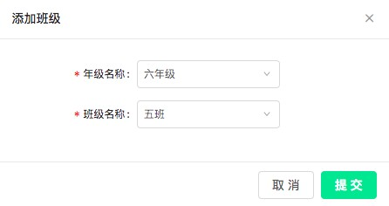
新增班级
同学升年级，每年可以批量操作一次学生一键升级
万一操作错了，可以一键回退

Slide 11
THANK YOU！

